Slide 1

Digitips
Office Excel special

Slide 2

Uitleg voor digicoaches
Deze presentatie kun je gebruiken om digitips te delen met je collega’s. Bijvoorbeeld tijdens een borrel, lunchsessie of werkoverleg.
Wil je een bepaalde tip niet gebruiken? Verberg de dia dan door met je rechter muisknop op de dia (links in de kolom) te klikken en kies vervolgens ‘dia verbergen’.
Probeer het eens met deze dia ☺

Slide 3
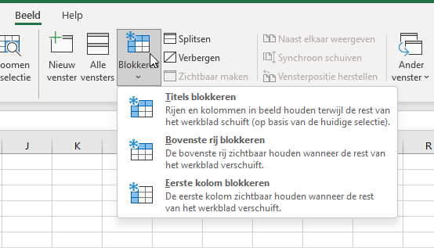

Een rij of kolom vast zetten
Een rij of kolom vastzetten in Excel
Je kan een rij of kolom blokkeren, zodat deze niet mee beweegt als je het werkblad verschuift. Erg handig als je de titels in zicht wil houden.
Klik in het lint op ‘beeld’ en dan ‘blokkeren’.
Bron: onlinetechtips.nl

Slide 4
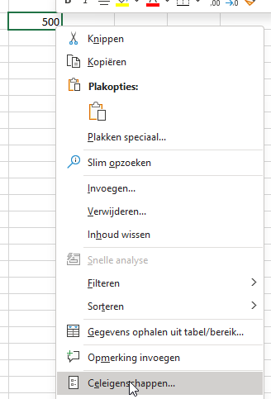
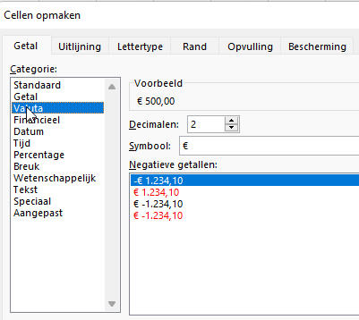
Getalnotitie
Via ‘celeigenschappen’ en het tabblad ‘getal’ kun je aangeven wat voor getal je in het vakje wil invullen. Bijvoorbeeld een datum, of valuta.
Excel maakt het getal dan op zoals jij wil. Je kunt ook een hele kolom of rij selecteren en dit in één keer goed instellen voor alle cellen.
Bron: ROER

Slide 5
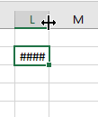
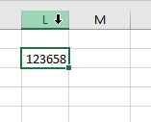

Kolom te smal
Zie je ‘####’in een cel? Dat betekent dat de rekenuitkomst niet past. Dat los je als volgt op:
Beweeg de muisaanwijzer naar de bewuste kolom tot je je de kolomscheiding ziet (een zwart kruis met horizontale pijlen).
Dubbelklik nu op de kolomscheiding.
Excel past de breedte aan, zodat het getal precies past.
Bron: seniorweb.nl

Slide 6
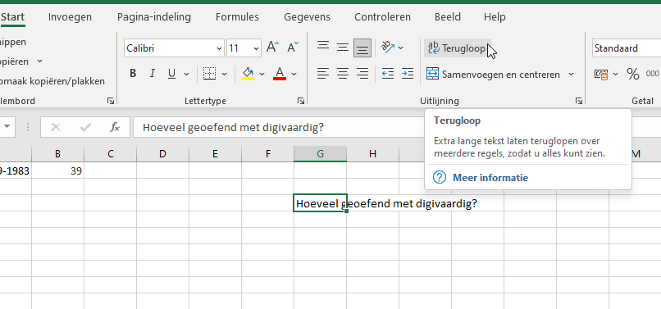

Tekstterugloop
Bij tekst kun je deze functie ook gebruiken.
Je kunt ook kiezen voor ‘tekstterugloop’: dan zet Excel het automatisch op de volgende regel.
Bron: seniorweb.nl

Slide 7
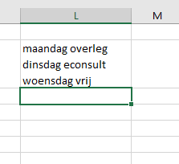

Meerdere regels
Wil je in één cel meerdere regels tekst? Dat gaat eenvoudig. Typ de tekst en druk op de sneltoets Alt+Enter wanneer je deze (steeds) wil afbreken. Typ daarna gewoon verder.
Druk aan het eind van de tekst op de Enter-toets.
De cel wordt dan niet breder maar alleen hoger, zodat de tekst in zijn geheel zichtbaar is.
Bron: seniorweb.nl

Slide 8
Snel naar het einde
Met Ctrl + ↓ spring je meteen naar de laatste gevulde cel in een kolom. Werkt ook met ↑, ← en →.
CTRL
+
↓

Slide 9
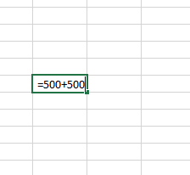

Formulegebruik
Excel is een rekenprogramma. Je gebruikt de rekenfunctie heel makkelijk door ‘=‘ te typen en dan de som die je wil laten uitrekenen.
Bron: ROER

Slide 10

Tabel met formules
In dit filmpje vind je nog meer uitleg over het werken met tabellen en rekenen in Excel!
Klik op het plaatje om de video te starten.
Bron: Youtube.nl tips van thijs

Slide 11
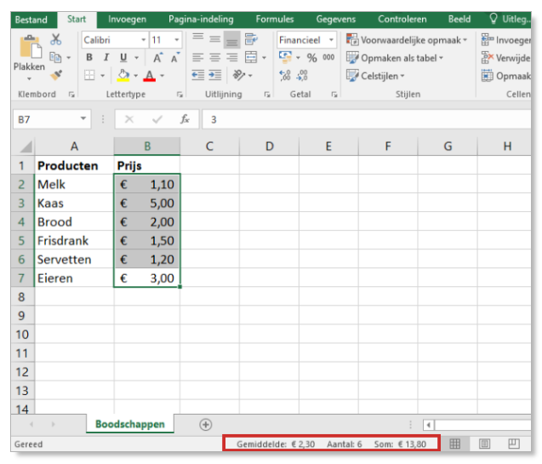
Makkelijk rekenen
Je hebt een reeks getallen in Excel. Nu wil je een paar van die getallen (of de hele reeks) bij elkaar optellen en snel de uitkomst zien.
Excel heeft daarvoor een optie in de statusbalk onderin.
Wedden dat het je nog niet was opgevallen? Maar probeer de volgende tip eens:
Selecteer een paar getallen in Excel.
Kijk rechtsonder op de statusbalk.
Je ziet het gemiddelde, het aantal geselecteerde getallen en de uitkomst van de som.
Bron: seniorweb.nl

Slide 12

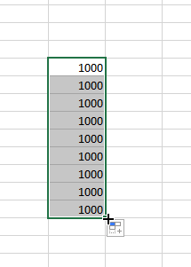
Knippen, kopiëren en plakken
Je kan formules makkelijk kopiëren naar de volgende cel.
Met de sneltoetsen, of met het groene kruisje in de hoek van elk vakje.
CTRL
+
C
Kopiëren
CTRL
+
X
Knippen
+
Plakken
CTRL
V
Bron: ROER

Slide 13
Nog meer sneltoetsen
Er zijn nog heel veel meer sneltoetsen te gebruiken in Excel. We hebben de belangrijkste voor je verzameld:
Ctrl + N Nieuwe werkmap openen
Ctrl + O Bestand openen
Ctrl + S Opslaan
Ctrl + P Afdrukken
Ctrl + Z Ongedaan maken
Ctrl + Y Opnieuw uitvoeren
Ctrl + F Zoeken
Ctrl + H Vervangen
Ctrl + Shift + & Rand toevoegen
Ctrl + Shift + ~ Standaardformaat toepassen
F2 Celinhoud bewerken
Ctrl + Shift + F Lettertype opmaak
Ctrl + Alt + V Dialoogvenster Plakken speciaal weergeven
Ctrl + Shift + : De huidige tijd invoeren
Ctrl + ; De huidige datum invoeren
Ctrl + L Een tabel maken
Shift + Spatiebalk Huidige rij selecteren
Ctrl + Shift + U De formulebalk uitklappen of inklappen
Alt + F8 Een macro maken, uitvoeren, bewerken of verwijderen
Ctrl + K Hyperlink invoegen
Ctrl + Shift + L Filter toepassen
Alt + H + S + A Oplopend sorteren
Alt + H + S + D Aflopend sorteren
Alt + A + M Dubbele waarden verwijderen
Bron: DigitalDon

Slide 14
Nog meer sneltoetsen
Er zijn nog heel veel meer sneltoetsen te gebruiken in Excel. We hebben de belangrijkste voor je verzameld:
Ctrl + Shift + + Cel/rij/kolom invoegen
Ctrl + - Rij verwijderen
Alt + H + M + C Cellen samenvoegen en centreren
Alt + H + E + A Celinhoud wissen
Alt + W + F + F Eerste rij/kolom bevriezen
Alt + W + F + R/F Rij/kolom (de)bevriezen
Alt + W + F + C Eerste kolom bevriezen
Alt + W + VG Rasterlijnen verbergen
Ctrl + 9 Rij verbergen
Ctrl + 0 Kolom verbergen
Alt + E + L Werkblad verwijderen
Alt + H + O + R Werkblad hernoemen
Shift + Spatie Gehele rij selecteren
Ctrl + Spatie Gehele kolom selecteren
Ctrl + Page Down Volgend werkblad
Ctrl + Page Up Vorig werkblad
Bron: DigitalDon

Slide 15
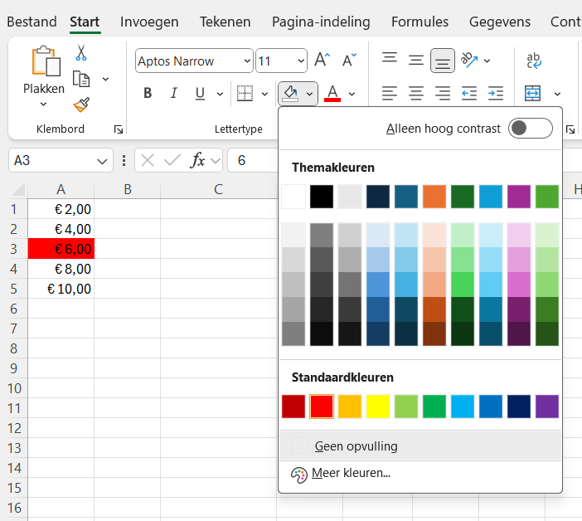
Cellen een kleur geven
Gebruik de verfemmer (op het lint bij ‘Start’) om bepaalde cellen op te laten vallen. Bijvoorbeeld rood voor ‘urgentie’.

Slide 16
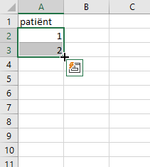
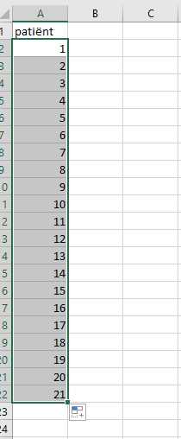

Optellingen doortrekken
Met het groene kruisje kan je ook makkelijk optellingen doortrekken.
Dit gaat zo automatisch, met getallen, of bijvoorbeeld data.
Je typt bijv. 1 en 2 en ‘trekt’ dan aan het groene kruisje. Bij het groene kruisje zie je een vakje, waarin je kunt selecteren wat je wil doorvoeren.
Bron: ROER

Slide 17
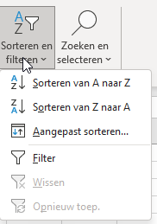
Sorteren
Met de functie ‘sorteren en filteren’ onder ‘start’ kun je lijsten met gegevens sorteren op alfabet of andere gegevens.
Bron: ROER

Slide 18
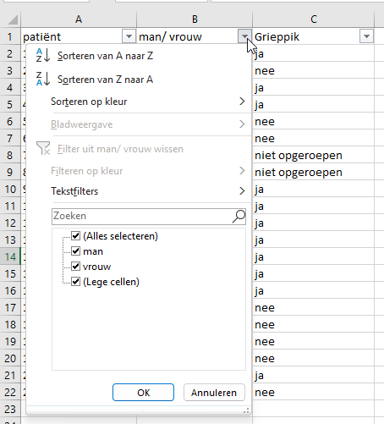
Filter
Met de functie ‘Filter’ onder ‘start’ kun je een filter toepassen. Selecteer de betreffende kolommen en klik op ‘filter’.
Je ziet dan pijltjes boven de kolom, door daarop te klikken krijg je opties voor sorteren en filteren. Je kan bijvoorbeeld alle mannen uit de selectie halen.
Bron: ROER

Slide 19
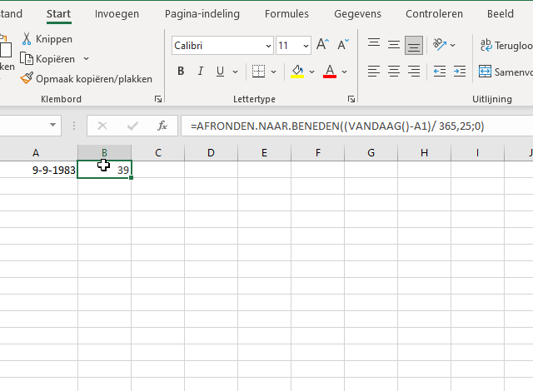
Leeftijd weergeven
Als je de geboortedatum van iemand kent, kan Excel de actuele leeftijd weergeven.
Typ de geboortedatum (bijvoorbeeld 13-11-1955) in cel A1.
Selecteer en kopieer de volgende formule met de sneltoets Ctrl+C: =AFRONDEN.NAAR.BENEDEN((VANDAAG()-A1)/ 365,25;0)
Plak de formule met de sneltoets Ctrl+V in de cel waar je de leeftijd wilt zien. Wij doen dit in cel B1.
Druk zo nodig op de Enter-toets.
Let op: staat de geboortedatum in een andere cel, vervang 'A1' in de formule dan door de cel waar de geboortedatum staat.
Bron: seniorweb.nl

Slide 20
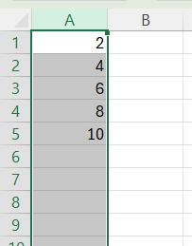
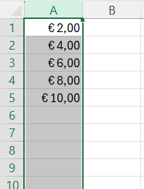
Tekens toevoegen
Heb je een hele kolom vol met bedragen, maar ben je vergeten om bij ieder bedrag een €-teken te zetten? Geen reden tot paniek! Selecteer de gehele kolom en gebruik vervolgens de sneltoetsen Ctrl + Shift + € in. Met deze simpele truc wordt de hele kolom ineens weergegeven in euro’s. Dat geldt natuurlijk ook voor andere bijzondere tekens, zoals %.

Slide 21
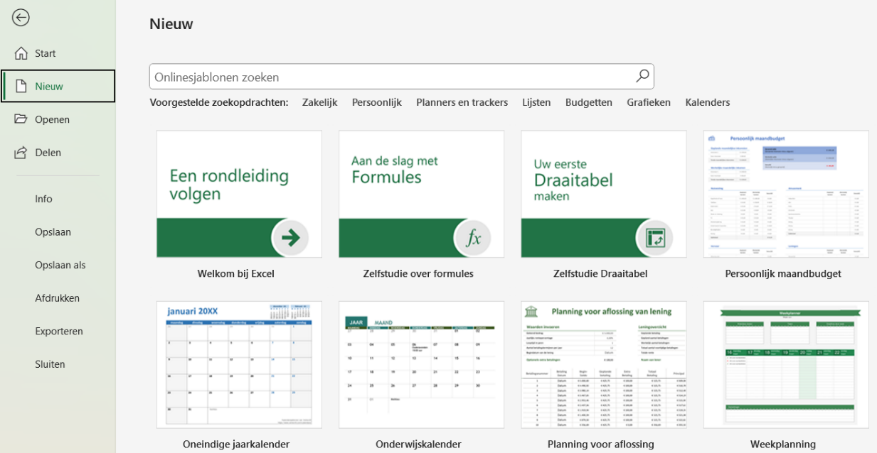
Formats gebruiken
Excel heeft diverse formats-ontwerpen die je kunt gebruiken. Denk aan een weekplanning, een factuur, een projecttijdlijn, een kalender, een urenstaat, enzovoorts. Je vindt de formats via ‘Bestand’ en dan ‘Nieuw’. Neem maar eens een kijkje!

Slide 22

Datum van vandaag
Wil je de datum van vandaag invullen, maar vergeet je vaak welke datum het is? Vul dan in een cel =VANDAAG() in en Excel noteert de datum van vandaag! Overigens werkt de sneltoets Ctrl + ; op dezelfde manier.

Slide 23
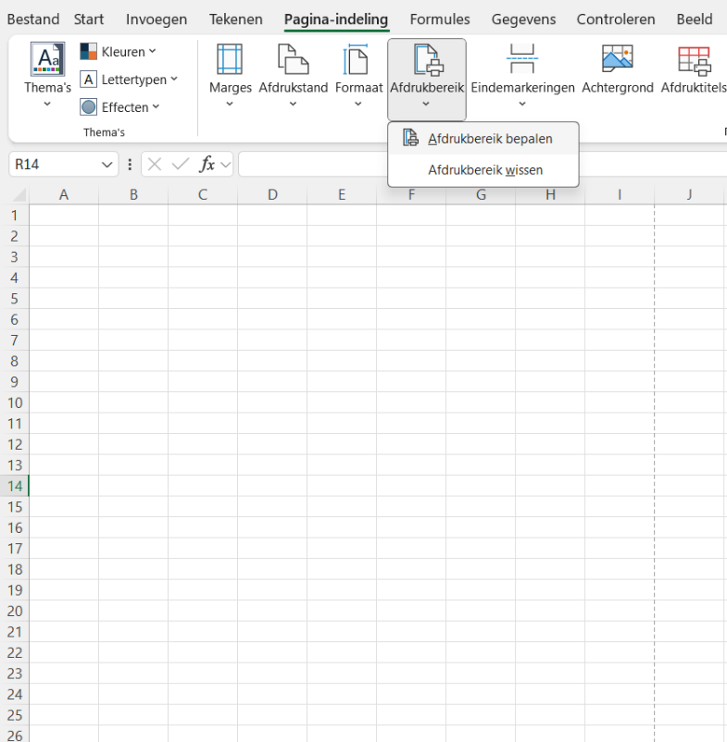
Afdrukbereik bepalen
Wil je je document printvriendelijk maken? Kies bij ‘Pagina-indeling’ voor ‘Afdrukbereik bepalen’ en er worden stippellijnen toegevoegd om het einde van een bladzijde aan te geven. Zo kun je ervoor zorgen dat je gegevens netjes op papier komen.

Slide 24
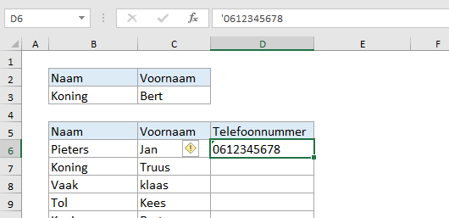
Toch een zichtbare 0 in Excel
Invoerwaarden in Excel beginnend
met een 0… drama
Omdat Excel in de basis een rekenprogramma is valt de voorloopnul weg bij de invoer van waarden met voorloopnul(len). In plaats van de opmaak van de cellen aan te passen kun je dit eenvoudig aanpassen door eerst een apostrof te typen en dan pas het getal.
Bron: Buro StrakZ

Slide 25
Op zoek naar meer digitips?
Kijk eens op:

